Slide 1

AUTOMAÇÃO DE TESTE DE SOFTWARE COM A FERRAMENTA TESTCOMPLETE
Acadêmico(a): Luís Paulo G. Lauer
Orientador(a): Vlademir B. Viana
2015

Slide 2
1 - EMPRESA
Criada em 1991, a Genesys Engenharia de Software tem como missão viabilizar soluções para o sucesso das organizações, por meio da gestão da informação, com tecnologia avançada e inovadora, pessoas valorizadas, e comprometidas, transferindo conhecimento em benefício dos clientes.

Slide 3
2 - SITUAÇÃO-PROBLEMA
Atualmente, empresas de tecnologia que desenvolvem software que constantemente sofrem novas atualizações, necessitam efetuar testes repetitivos baseados em casos de uso, com o propósito de encontrar possíveis falhas devido a um novo componente integrado ao sistema ou devido a alteração de um componente existente.

Slide 4
3 - OBJETIVO
Utilizar um software específico para automação de testes aplicados no software ERP GMAX.

Slide 5
4 - JUSTIFICATIVA
Automatizar o processo de teste de um novo software ou nova versão de um software, faz com que o nível de qualidade se eleve e fortaleça o produto como um todo.
Possibilita aumentar a qualidade dos resultados de testes, reduzir o tempo de execução dos testes e reduzir o risco de falhas no software.

Slide 6
5 - fundamentação teórica
5.1 TESTE DE SOFTWARE
"A área de Testes de Software vem se tornando cada vez mais importante para que o desenvolvimento alcance um alto nível de qualidade e confiabilidade." (LOURENÇÃO e OLIVEIRA, 2015).

Slide 7
5 - fundamentação teórica
5.2 AUTOMAÇÃO DE TESTE DE SOFTWARE
Automação de teste de software está relacionada à utilização de ferramentas para execução dos testes, tendo em vista a redução do envolvimento humano em atividades manuais repetitivas e na otimização do tempo de realização do teste. (CAETANO, 2014).

Slide 8
6 - METODOLOGIA
6.1 CARACTERIZAÇÃO DO PROJETO
Este trabalho tem como objetivo automatizar por completo o processo de teste e liberação da versão de atualização do sistema GMAX da empresa Genesys Engenharia de Software LTDA.

Slide 9
6 - METODOLOGIA
6.2 PESQUISAS E TAREFAS
Pesquisas bibliográficas foram realizadas em artigos, livros, revistas e sites especializados.
Realizado inicialmente um estudo sobre teste de software.

Slide 10


6 - METODOLOGIA
6.3 PESQUISAS E TAREFAS
Seguidamente sobre Automação de teste de software
Depois sobre Linguagem SQL

Slide 11


6 - METODOLOGIA
6.4 tecnologias utilizadas
O software testado foi o sistema ERP GMAX da empresa Genesys Engenharia de Software LTDA.
A ferramenta utilizada para a automação de testes foi o TestComplete.

Slide 12
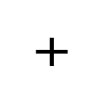

6 - METODOLOGIA
6.5 tecnologias utilizadas
Utilizado o Software da Quest Soft, o Toad para banco de dados Oracle e linguagem SQL para verificação das consultas de banco de dados rodadas nos testes.

Slide 13
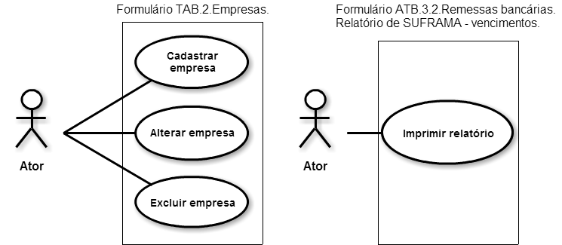
7 - Desenvolvimento
7.1 Diagrama de Casos de uso

Slide 14
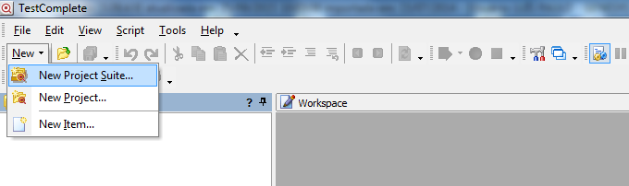
7 - Desenvolvimento
7.2 Projeto de teste com TestComplete
A criação do projeto de teste leva em consideração os casos de uso, as estratégias e rotinas de teste. Teste de regressão foi a etapa de teste utilizada para a criação do projeto de teste.

Slide 15
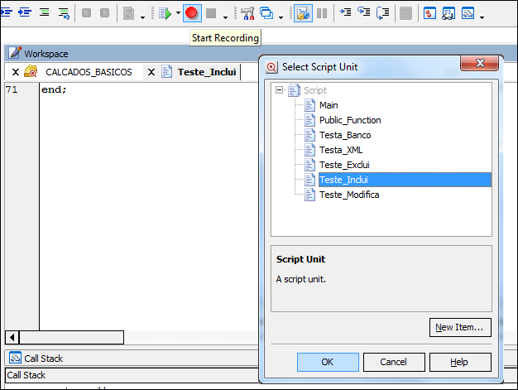
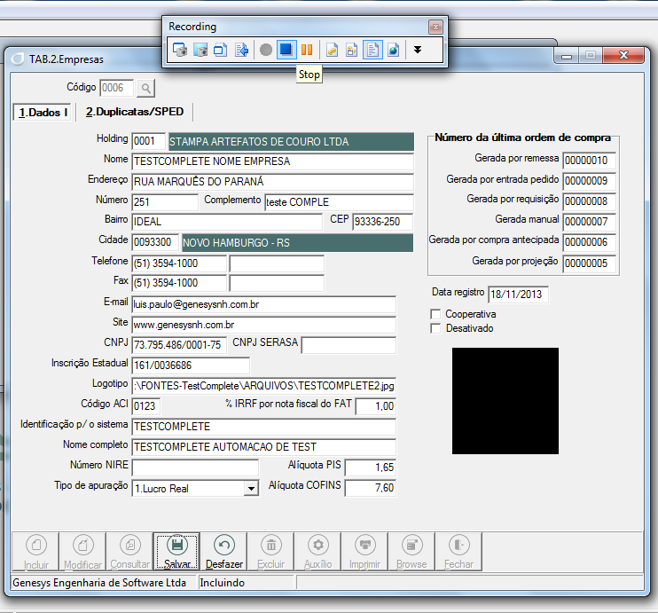

Slide 16
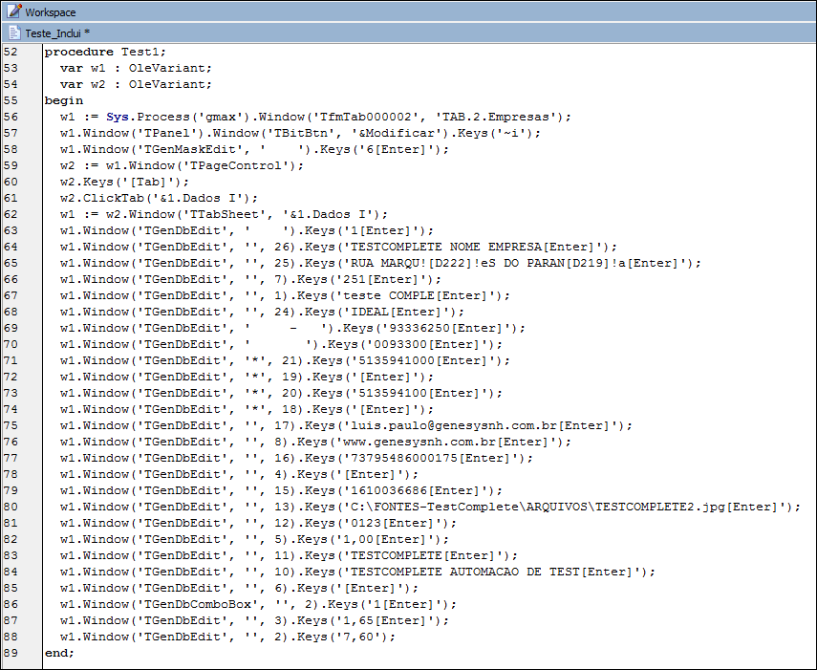

Slide 17
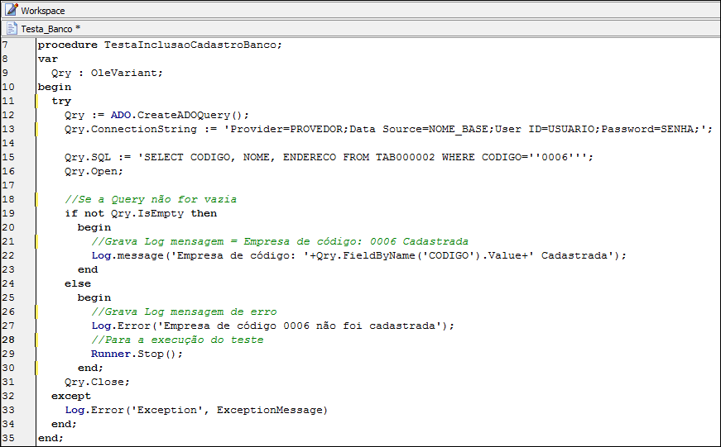
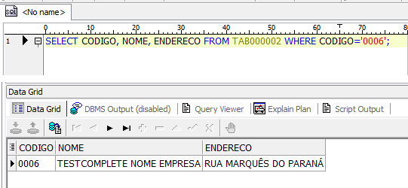

Slide 18
8 - RESULTADOS ATINGIDOS
Clique aqui para rodar o vídeo

Slide 19
9 - CONCLUSÃO
Após o desenvolvimento e aplicação do projeto na empresa, é possível afirmar que a automação de teste fornecida pela ferramenta TestComplete, possuí diversos benefícios e vantagens, se comparado com testes manuais.
Informações | Testes Manuais | Automação de Testes
Tempo de execução do teste | 10 minutos à 20 minutos | 1 minuto
Precisão do teste | Não aplicável | 100%
Qualidade do resultado | Baixa | Alta
Manutenção dos testes | Pouca | Média
Envolvimento humano na execução do teste | 100% | 0%

